Slide 1
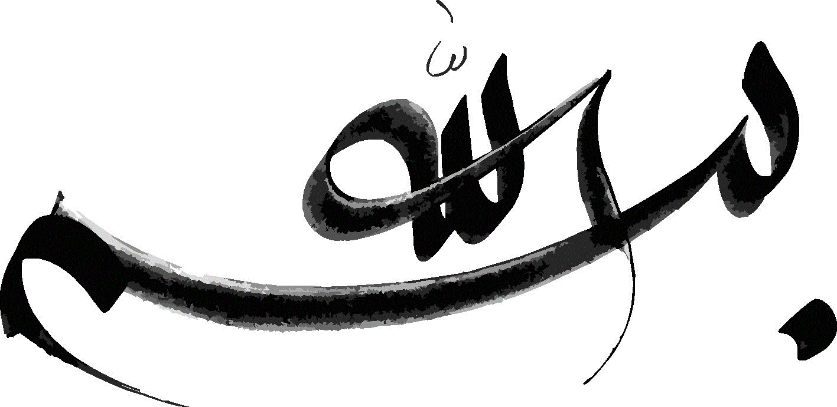
بسم الله الرحمن الرحیم

Slide 2
پیشگیری و درمان عفونت زخم
دکتر سیما یادگاری
متخصص بیماری های عفونی
بهار 96

Slide 3
اصول درمان زخم
اصل اول
کنترل یا حذف عوامل سببی تا بدین وسیله بر روی منشا زخم تمرکز حاصل شود.
ارزیابی وضعیت کلی بیمار مانند وضعیت کلی بهداشت، تحرک، وضعیت حسی، وضعیت تغذیه، وضعیت بی اختیاری، افزایش جریان خون در مناطق ایسکمیک، اندازه گیری دقیق قند خون و ...
هیچ پانسمانی نمی تواند یک وضعیت پاتولوژیک اصلاح نشده را جبران کند.

Slide 4
اصول درمان زخم
اصل دوم
حمایت های سیستمیک از بیمار
عملکرد قلبی – عروقی و ریوی
وضعیت مایعات و تغذیه بیمار
بررسی فاکتورهای مخل التیام زخم مانند دیابت، مصرف کورتون و ...
اکسیژن رسانی بافت مانند بالابردن اندام ادم دار و تجویز اکسیژن از طریق بینی به بیمار با اکسیژن پایین

Slide 5
اصول درمان زخم
اصل سوم
عوامل محیط فیزیولوژیک زخم
آبرسانی بافتی : از دست رفتن آب باعث مرگ سلولی می شود. استفاده از پانسمان های مختلف
پانسمانی مناسب است که عملی شبیه پوست داشته باشد و زخم نه زیاد خشک و نه زیاد مرطوب شود.
درجه حرارت : درجه حرارت زخم بهتر است بسیار نزدیک به درجه حرارت طبیعی بدن باشد.
PH

Slide 6
حفظ محیط فیزیولوژیک زخم
سطح کافی رطوبت
PH مناسب
درجه حرارت طبیعی
گردش خون مناسب
کنترل عفونت زخم

Slide 7
پیشگیری از عفونت زخم
تمیز کردن مناسب زخم
شستشو در فشار بین 4 تا 15 پوند بر اینچ مربع (34 تا 128 گرم بر میلی مترمربع)
استفاده از سرنگ های 35 تا 50 میلی لیتر با سرسوزن شماره 19 یا کانولای آنژیوکت
استفاده از آنتی سپتیک هایی که باعث اختلال روند بهبود زخم نشود
استفاده از آنتی سپتیکهایی مانند بتادین ، آب اکسیژنه و استیک اسید در زخمهـای باز نه تنها برای باکتریهـا خطرناک هستند بلکه باعث تخریب گلبولهای سفید و سلولهای در حال ترمیم زخم مانند فیبروپلاستها می شوند . چرا که این محلولها بدون توجه به نوع سلول بر دیواره سلولی آنها تاثیر می گذارند و حتی می توانند باعث ایجاد باکتریهای مقاوم گردند .

Slide 8
حذف بافت های غیر زنده
استفاده از پانسمان های مناسب
اجرای احتیاط های عمومی
شستشوی دست

Slide 9
ویژگی های زخم
اتیولوژی
محل زخم
عمق و وسعت زخم
مرحله التیام زخم
وجود تونل ها در زخم
وضعیت بستر زخم
وضعیت لبه های زخم
حجم اگزودا
وضعیت پوست اطراف زخم
عفونت
وجود بو

Slide 10
عفونت زخم
عفونت یک مشکل عمده التیام زخم میباشد و باعث تاخیر در التیام زخم و هزینه های مضاعف مراقبت از بیمار می شود.
عفونت خطر باکتریمی، سپسیس، نارسایی چند سیستم و مرگ را افزایش میدهد.

Slide 11
زخم های حاد
زخم های جراحی : 38% عفونت بعد از جراحی مربوط به عفونت زخم است.

Slide 12
زخم های مزمن
زخم های فشاری
زخم های عروقی
زخم های دیابتی

Slide 13
آلودگی، کلونیزه شدن و عفونت
آلودگی : وجود میکروارگانیسم بر سطح زخم می باشد که باعث پاسخ ایمنی در بدن نمیشود.
کلونیزه شدن : تکثیر آلوده کننده ها در سطح بافت باعث کلونیزه شدن در زخم میشود.
عفونت : با تهاجم میکروارگانیسم به داخل بافت عفونت به وجود می آید.
تعداد 10 به توان 5 ارگانیسم و بیشتر در یک گرم بافت دلالت بر عفونت دارد.

Slide 14
دفاع میزبان- میکروارگانیسم
تهاجم میکروارگانیسم به بافت باعث تحریک سیستم ایمنی می شود. تهاجم گلبول های سفید به محل
آزاد شدن اینترلوکین ها
قرمزی،گرمی، تورم و درد

Slide 15
اثرات عفونت
مصرف مواد مغذی و اکسیژن توسط میکروارگانیسم
آزاد شدن آنزیم ها توسط میکروارگانیسم و در نتیجه گسیختگی پروتئین ها
وجود مواد نکروزه و چرک اثرات زیان آور میکروارگانیسم ها را افزایش میدهد.
دبرید مواد نکروزه برای برطرف کردن عفونت الزامی است.

Slide 16
عفونت در زخم های جراحی
عفونت زخم جراحی : 30 روز بعد از عمل جراحی یا یک سال پس از کارگذاری یک جسم خارجی در محل جراحی
علایم :
تخلیه چرک
کشت مثبت زخم
تندرنس، تورم موضعی، قرمزی و گرما
جدایی لبه زخم
تب
آبسه
باز شدن لبه های زخم
انجام کشت قبل از تجویز آنتی بیوتیک

Slide 17
اصول درمان عفونت زخم
تا زمان ریشه کنی عفونت، زخم بهبود نمیابد.
هدف درمان عفونتت زخم : کشتن میکروارگانیسم ها بدون صدمه زدن به بافت سالم است
دبرید کردن مهمترین درمان موضعی است
دبرید مکانیکی
دبرید اتولیتیک
دبرید شیمیایی
دبرید جراحی

Slide 18
اصول درمان عفونت زخم
استفاده از داروهای موضعی جهت درمان زخم
سیلور سولفادیازین ( عارضه : نوتروپنی)
استات مافناید ( عارضه :اسیدوز متابولیک)
نیترات نقره ( عارضه : سیاه شدن لباس و هایپوناترمی)
موپیروسین

Slide 19
اصول درمان عفونت زخم
پانسمان های آغشته به نقره :
مثال :
Acticoat
Aquacelag

Slide 20
اصول درمان عفونت زخم
درمان های کمکی
اکسیژن درمانی با فشار زیاد :
تجویز سیستمیک و متناوب اکسیژن آزاد شده تحت فشار است.
اکسیژن برای ساختن کلاژن و عروق جدید و فعالیت ضد باکتری در زخم نیاز است.
افزایش انقباض عروق و کنترل ادم ناشی از زخم های ترومایی
روزانه به مدت 90 دقیقه و 5 تا 7 بار در هفته

Slide 21
اصول درمان عفونت زخمa
درمان زخم با فشار منفی :
کاهش ادم موضعی و افزایش جریان خون در محل زخم به میزان 4 برابر
آزاد شدن مکرر واسطه های بیوشیمیایی و کمک به فرایند التیام زخم
افزایش تکثیر سلولی به وسیله ساختن عروق جدید
کاهش مایعات و کاهش باکتری در زخم
فشار 75 تا 125 میلیمتر جیوه
به دو صورت مداوم و متناوب می باشد
بعد از وکیوم تراپی باید کلیه بافت های نیکروزه از زخم جدا شده و زخم های عفونی با آنتی بیوتیک مناسب درمان شود
مطالعات نشان داده که 76% هزینه های زخم نسبت به درمان های سنتی کاسته می شود.

Slide 22
اصول درمان عفونت زخم
اوزون تراپی
ترکیب یک اتم اکسیژن + یک مولکول اکسیژن O3
اوزون گازی قوی است و همه انواع باکتری ، ویروس و قارچ را نیز میتواند از بین ببرد
در مصرف موضعی ویژگی باکتریوسیدالی گاز اوزون در ضد عفونی زخم تاثیر داشته و باعث کنترل عفونت و ترمیم بهتر می شود.
روشهای ازون تراپی :
تزریق داخل شریانی
تزریق داخل عضلانی
تزریق زیرجلدی و سطحی و موضعی

Slide 23
لیزر کم توان
یک نوع نور درمانی است. مورد استفاده در پزشکی، فیزیوتراپی، دندانپزشکی و ....
مکانیسم اثر لیزر کم توان
فوتون ها : وارد بافت شده در میتوکوندری جذب شده و به انرژی شیمیایی سلول تبدیل میگردد و باعث تغییرات فیزیولوژیک می شود.
شایع ترین کاربردهای کلینیک لیزر کم توان :
درمان زخم و آسیب های بافت نرم
کاهش التهاب
کاهش درد

Slide 24
لیزر کم توان
مزایای استفاده از لیزر کم توان :
سرعت رشد سلول را افزایش می دهد.
سرعت بهبود زخم را زیاد میکند.
باعث افزایش متابولیسم میشود.
ایجاد بافت اسکار و فیبروس را در ناحیه آسیب دیده کاهش میدهد.
خاصیت ضد التهاب دارد.
افزایش گردش خون
تحریک فعالت عصبی

Slide 25
لیزر کم توان
مکانیسم های تسریع بهبودی زخم
افزایش ساخت DNA
افزایش ساخت کلاژن
تشکیل عروق جدید
افزایش گردش خون و درناژلنفی
اثر ضد التهاب
کاهش درد

Slide 26
با سپاس از توجه شما
دکتر سیما یادگاری
متخصص بیماری های عفونی
بهار 96

